Slide 1
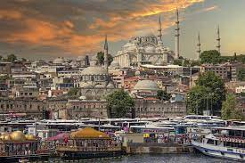
Istanbul University
Erasmus+ 2023
Wyjazd stażowy
Dr Barbara Skoczyńska-Prokopowicz
30.04-06.05.2023

Slide 2
Agenda
Informacje o kraju i uniwersytecie
Zabytki i historia miasta

Slide 3
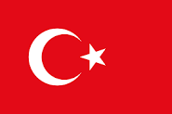
Turcja https://www.google.pl/search?q=turcja&sxsrf=APwXEddWNOhOkmXuiY5lM8RcJx3CTigJxg:1683525984958&source=lnms&tbm=isch
Turcja
Kraj, Środkowy Wschód
Opis
Turcja, Republika Turcji – państwo położone w Azji Zachodniej na półwyspie Azja Mniejsza, a częściowo również w Europie Południowo-Wschodniej, ze stolicą w Ankarze. Graniczy w Europie z Bułgarią i Grecją, natomiast w Azji z Syrią, Irakiem, Iranem, Azerbejdżanem, Armenią i Gruzją.
Prezydent: Recep Tayyip Erdoğan
Stolica: Ankara
Powierzchnia: 783 562 km²
Waluta: Lira turecka
Prowincje: Antalya, Muğla, Gaziantep, Kahramanmaraş, Adıyaman,

Slide 4
Istanbul University
Uczelnia partnerska UR
Uniwersytet Stambulski
− Największy i cieszący się opinią najbardziej prestiżowego uniwersytetu Turcji, mieszczący się w Stambule, dawnej stolicy kraju.
- Obecnie posiada 17 wydziałów i skupia 70 tys. studentów oraz 6 tys. pracowników naukowych.
Adres: Beyazıt, 34452 Fatih/İstanbul, Turcja
Godziny: Czynne całą dobę
Produkty i usługi: istanbul.edu.tr
Telefon: +90 212 440 00 00
Założenie: 1453
Podmioty zależne: Istanbul University Faculty of Medicine,
Założyciel: Mehmed II Zdobywca
Liczba studentów: 88 500 (2013)
Barwy: Barwa zielona, Barwa żółta

Slide 5
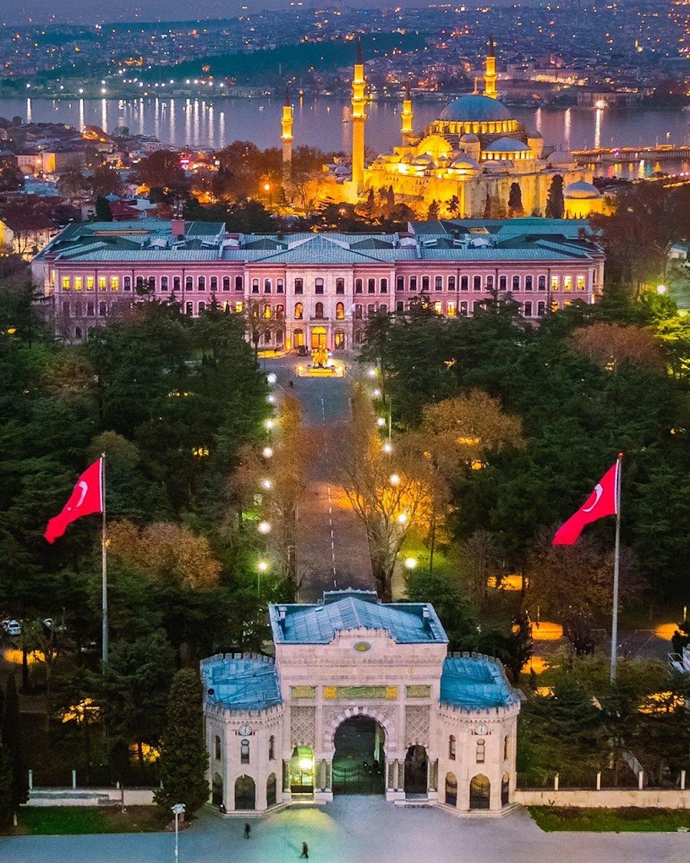
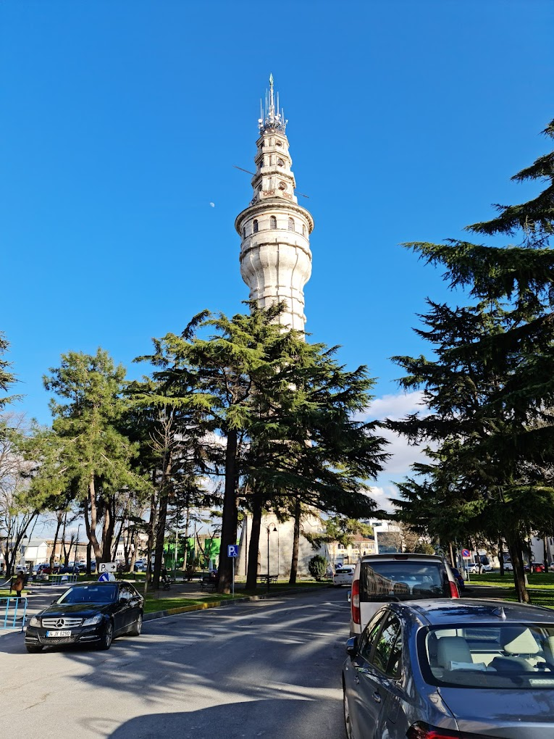
Istanbul University
Uczelnia partnerska UR https://www.google.pl/search?q=istanbul+university&sxsrf=APwXEdeCe5kHFTKtnAsKjArmXObu5HQ_-A%3A16854

Slide 6
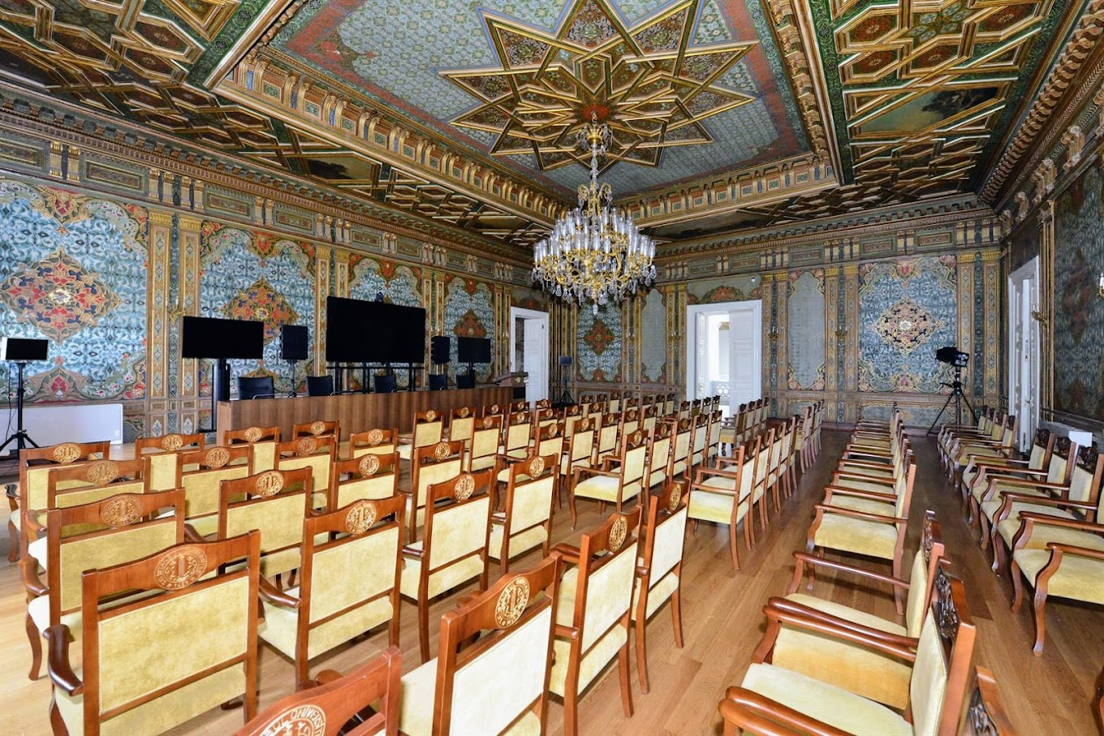
Istanbul University
Od przeszłości nie da się uciec…

Slide 7
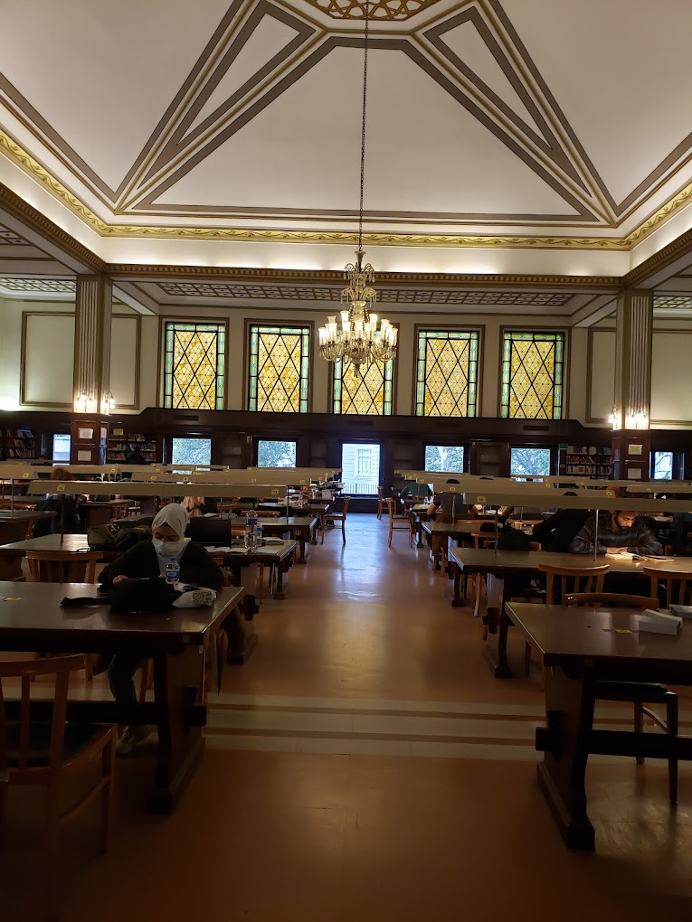
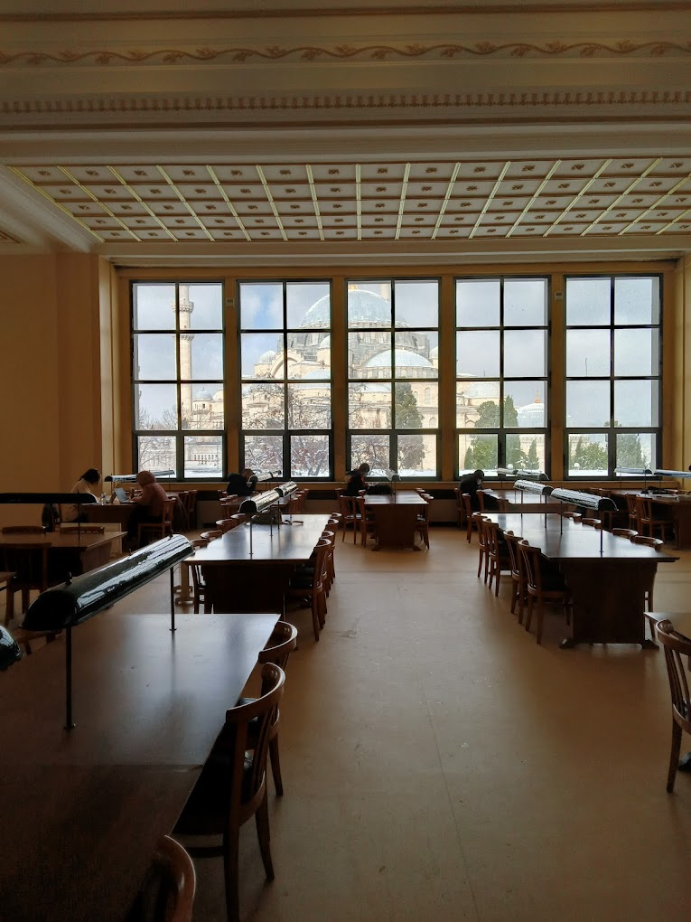
Istanbul University

Slide 8
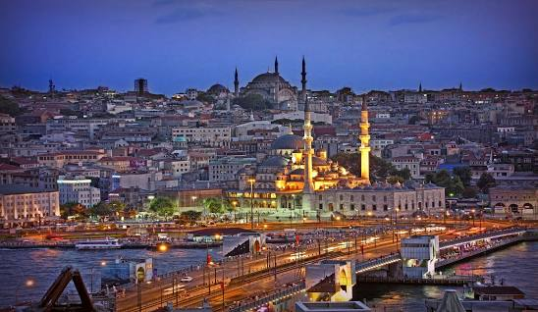
MIASTO i ZWIEDZANIE
(ACH…)

Slide 9
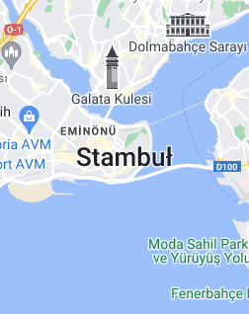
MIASTO i ZWIEDZANIE(ACH…)
Stambuł – największe i najludniejsze miasto w Turcji oraz jej centrum kulturalne, handlowe i finansowe. Rozciąga się po obu stronach cieśniny morskiej Bosfor, od północnego wybrzeża morza Marmara do południowego wybrzeża Morza Czarnego.
Data założenia: 660 r. p.n.e. (jako Bizancjum), * 330 r. n.e. (jako Konstantynopol)
Dzielnice: Anatolian Side, European Side, Taksim Meydanı I INNE
Liczba ludności: 15,46 miliona (31 grudnia 2020)
Powierzchnia: 5 461 km²

Slide 10
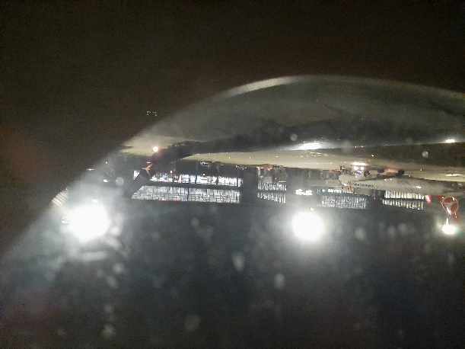
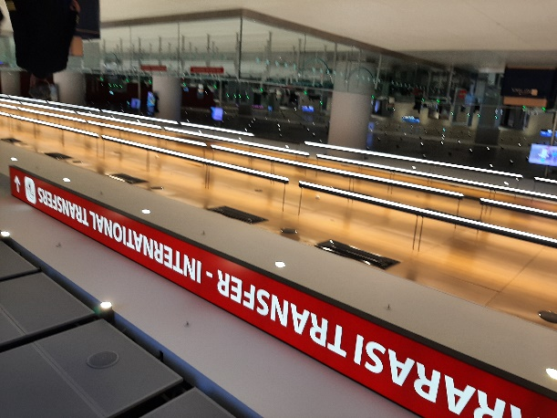
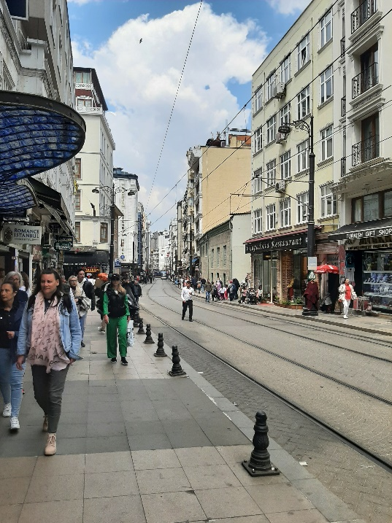
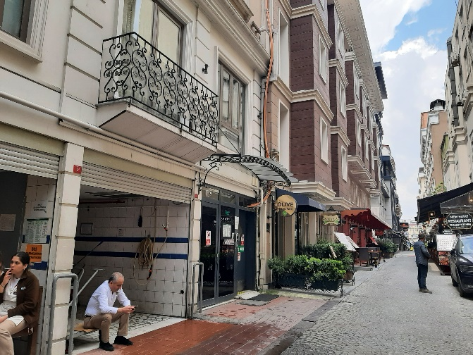
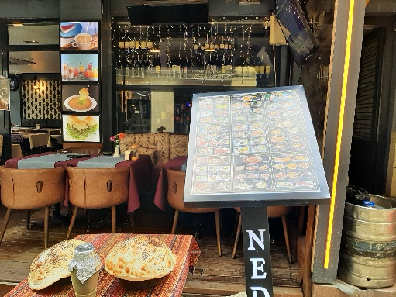
Przylot i ranek-lotnisko, okolice hotelu YASMAK COMFORT, FATIH

Slide 11
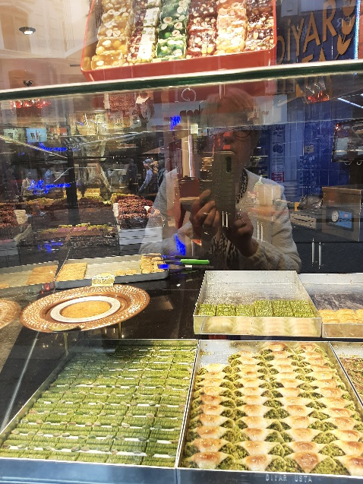
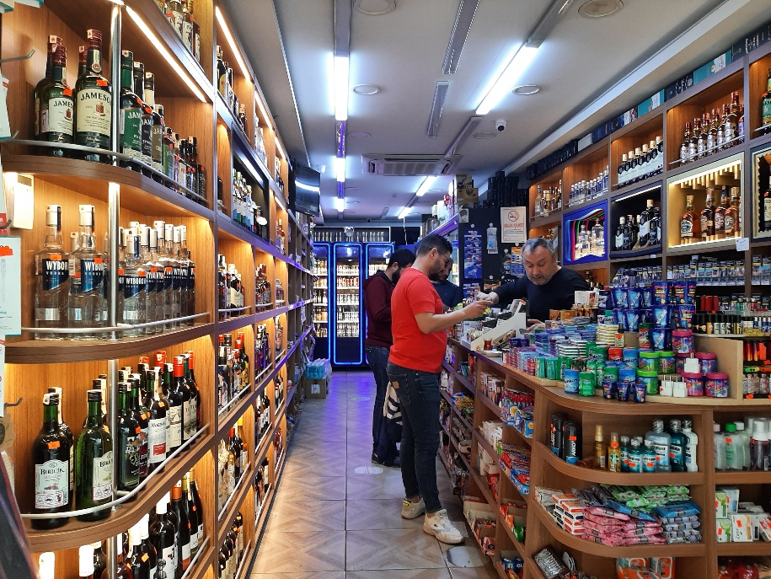
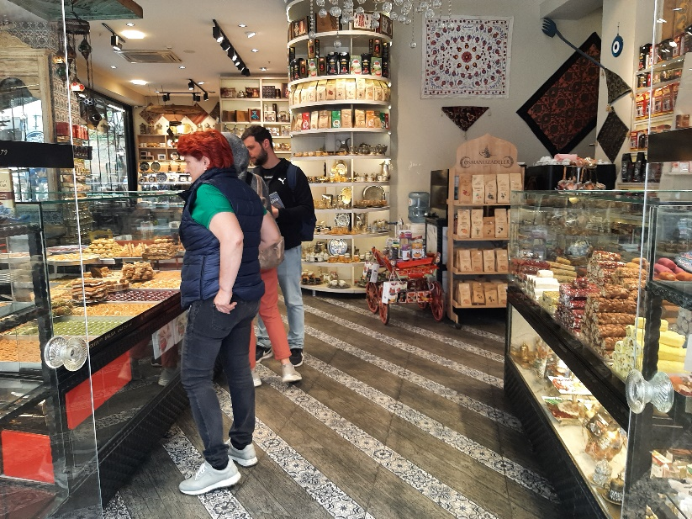
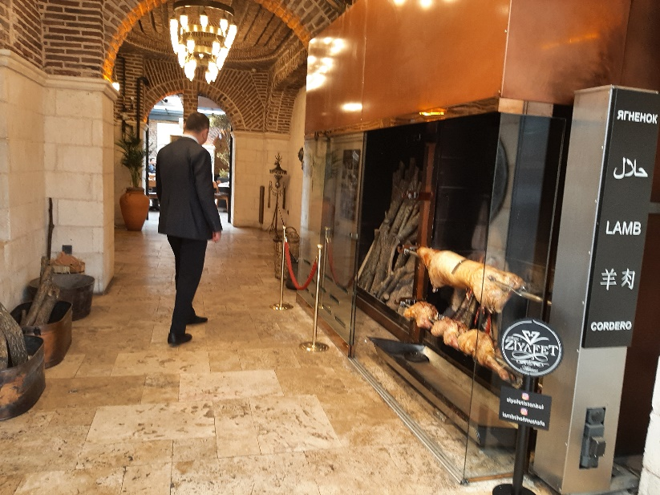
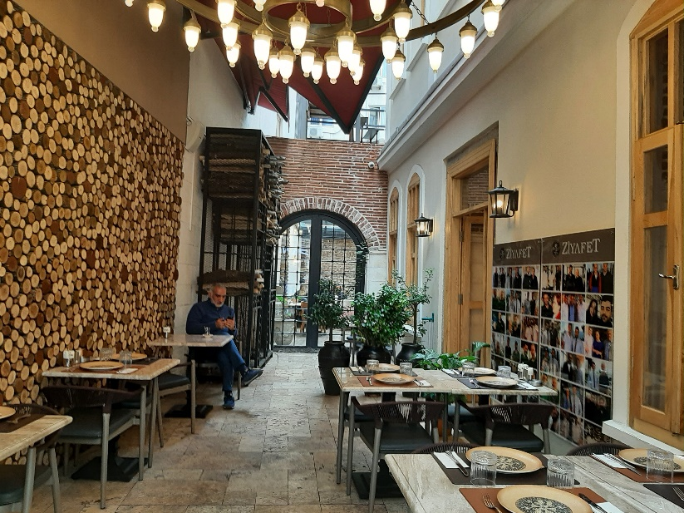
Jak kolorowo i smacznie okolice hotelu

Slide 12
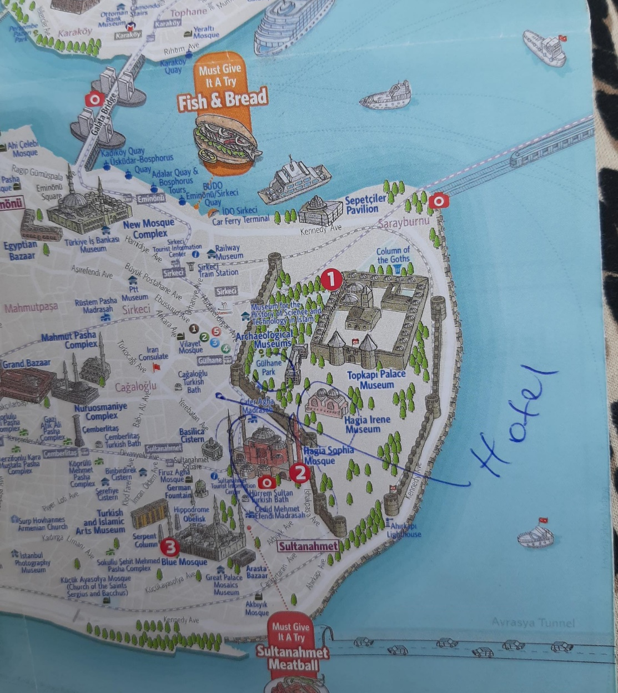
To gdzie ten hotel?
Dzielnica FATIH, najstarsza część Stambułu, tzw. ZŁOTY RÓG. W tej częśći znajdują się najpopularniejsze zabytki( HAGIA SOFIA, Pałac TOPKAPI, Basilica Cisterna, piękny park i wiele , wiele innych.
Komunikacja z resztą miasta: tramwaj, metro( jeden bilet), samochody, motocykle, skutery , hulajnogi, własne nogi…

Slide 13
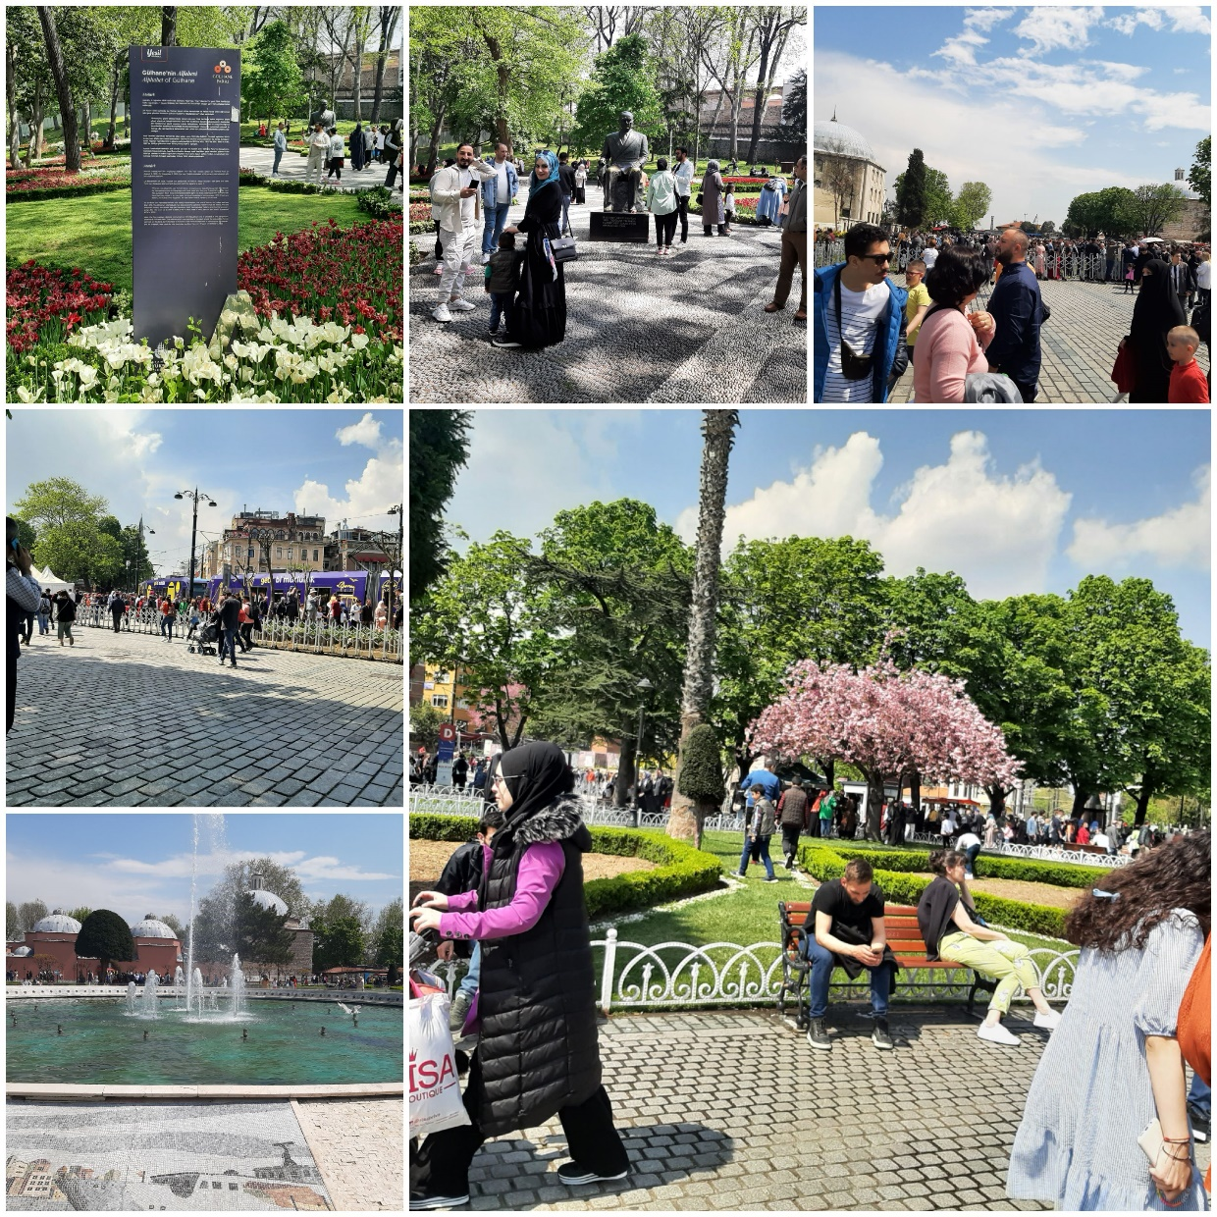
W pierwszym dniu nie było możliwości, by wejść do kościoła –meczetu Hagia Sofia czy Pałacu Topkapi, miejsca te odwiedzane były przede wszystkim przez mieszkańców kraju

Slide 14
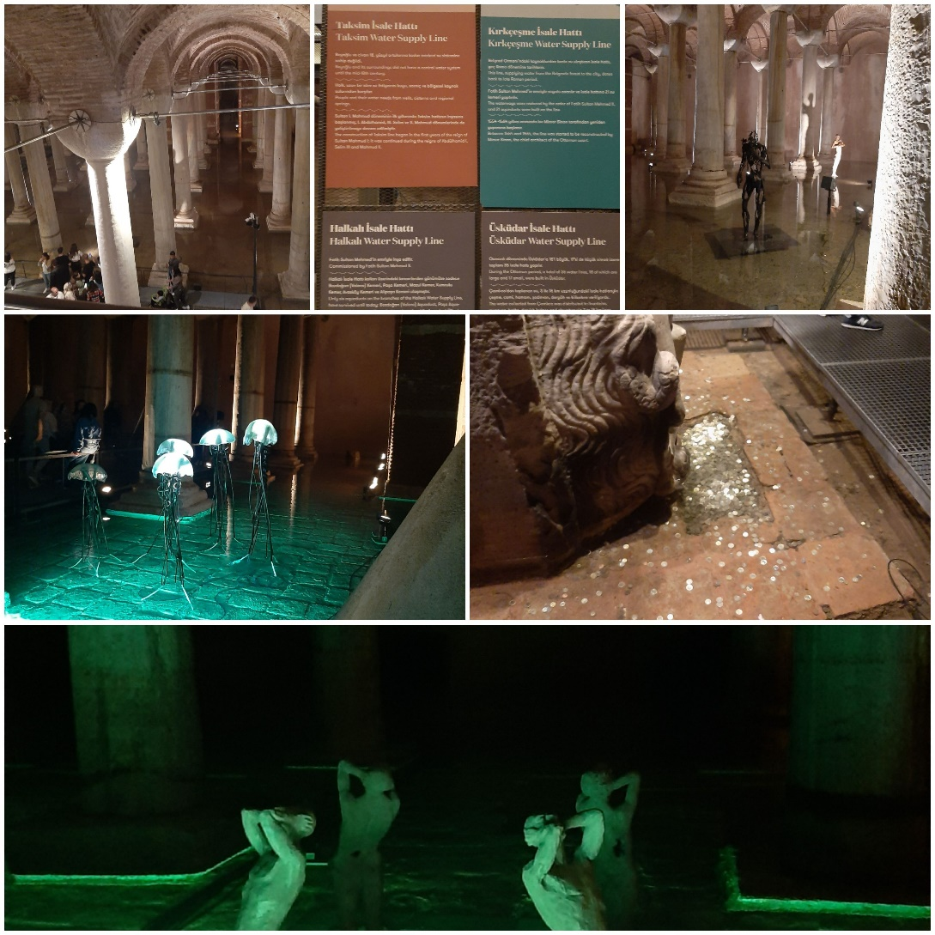
W takim razie BASILICA CISTERNA
Cysterna została wybudowana w VI wieku n.e. na rozkaz cesarza bizantyjskiego Justyniana I jako „pałac, który zapadł się pod ziemię”, na miejscu bazyliki św. Eliasza zniszczonej w 532 roku podczas powstania Nika.
Jej głównym zadaniem było zaopatrywanie w wodę pałacu cesarskiego w wypadku wojny, gdyby woda z akweduktów została odcięta lub zatruta. Po zdobyciu miasta przez Turków w 1453 roku cysterna jeszcze przez jakiś czas pełniła swoją funkcję.

Slide 15
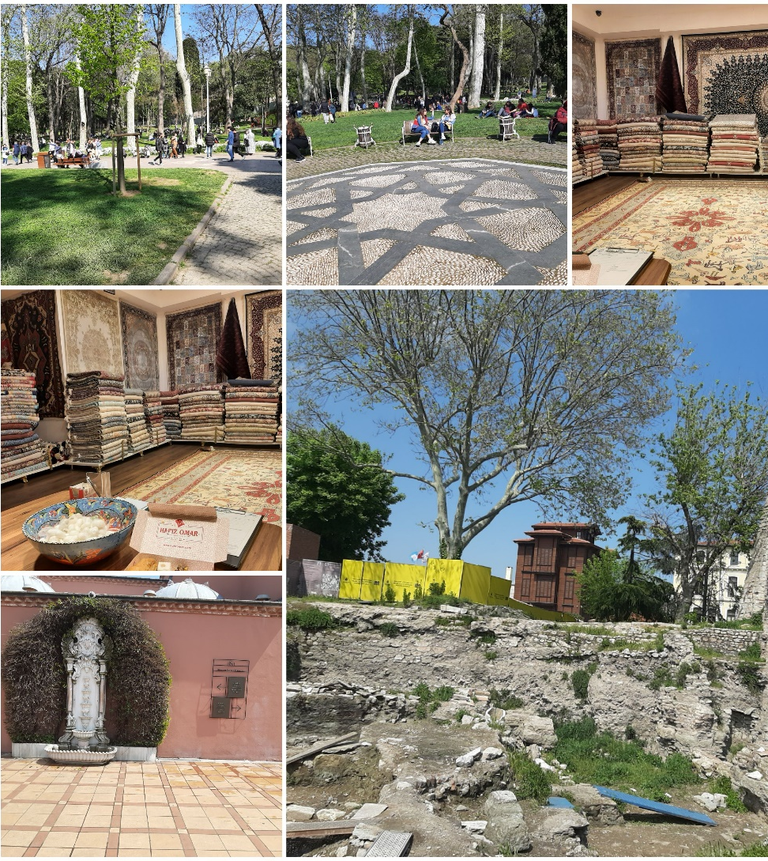
W drodze powrotnej: park, Hamam sułtanki HUREM( Roksolany), sklep z dywanami, a jakże
Park Atatürka, Ojca Narodu, który po I wojnie światowej zmodernizował państwo( świeckie, republika), wprowadził reformę pisma( 1928),
Rzymskie ruiny obok Bazyliki Cysterna),
Hamam ( łaźnia), działa bez przerwy od XVI wieku, podzielony na część damską i męską( wstęp: 100 euro, pełny relaks…)

Slide 16
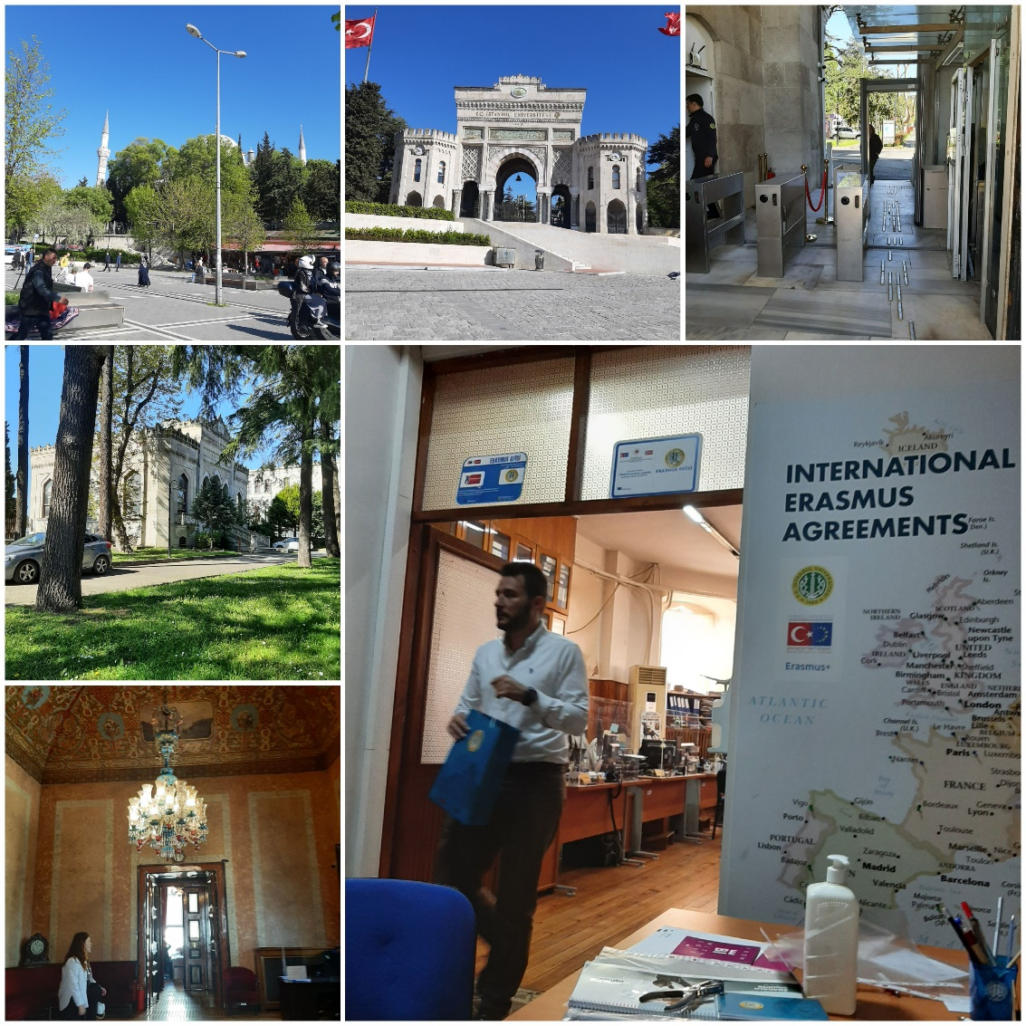
Wizyta w Erasmus + Office, załatwianie formalności na Uczelni
Kampus uniwersytecki, w którym znajduje się Erasmus Office to najstarsza część IU, wchodzimy zawsze przez bramki, jak na lotnisku, kontrola bagażu. Studenci i pracownicy mają identyfikatory.
Sprawy organizacyjne załatwiają pracownicy, tu: Mustafa Kaplan, profesjonalnie i przyjaźnie oraz z szacunkiem.

Slide 17
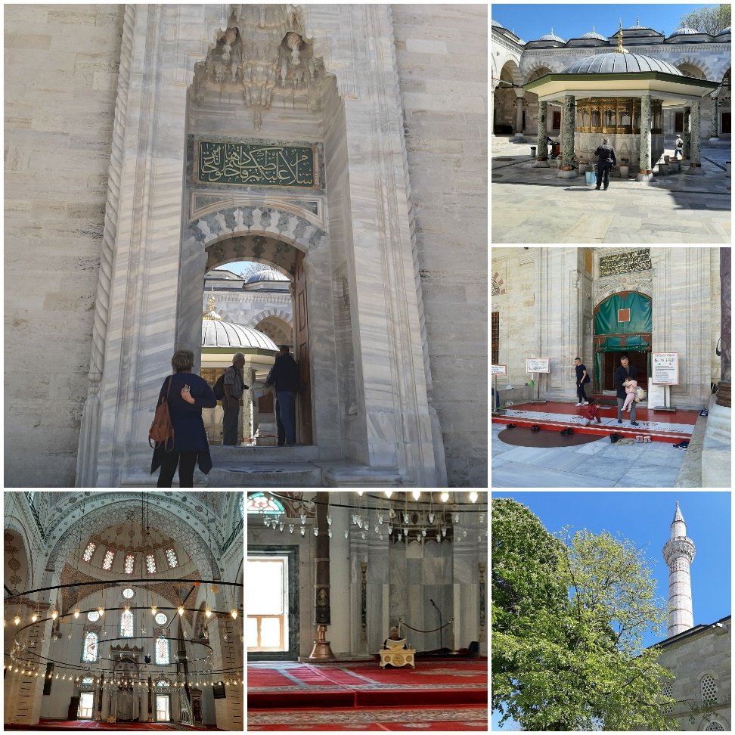
Obok – Meczet Sułtana Bayazyda… https://pl.wikipedia.org/wiki/Meczet_Bajazyda_II
Meczet Bajazyda II^{[1]} (tr. Beyazidye Camii, zwany również Meczetem Gołębi) – meczet w Turcji znajdujący się w Stambule, w dystrykcie Fatih, leżący po wschodniej stronie placu Bajazyda.
Nie wiadomo dokładnie kiedy został wybudowany i przez kogo. W źródłach podaje się dwie daty: okres panowania Bajazyda II 1481-1512, lub Hayrettina Paszy 1501-1506^{[2]}, natomiast za budowniczych uznaje się albo Hayreddina, albo budowniczego Yakupşah bin Sultanşah.

Slide 18
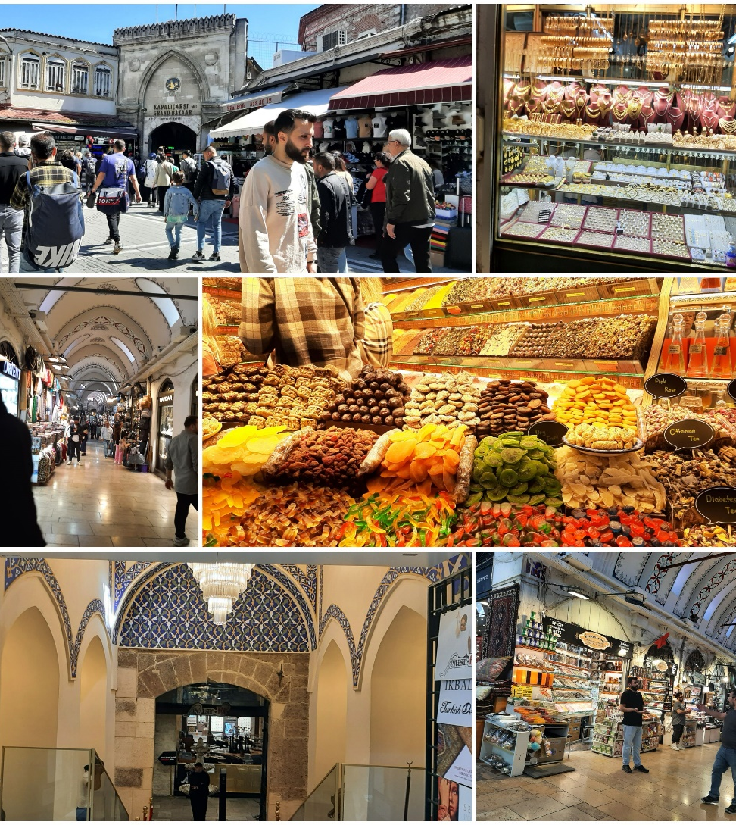
Obok znajduje się Wielki Bazar https://pl.wikipedia.org/wiki/Wielki_Bazar_w_Stambule
Wielki Bazar albo Kryty Bazar^{[1]} (tr. Kapalı Çarşı) – miejsce handlu w Stambule w Turcji. Jest jednym z największych obiektów tego typu w Turcji. Bazar zajmuje powierzchnię 30 hektarów, ma 61 ulic z około 3500 sklepikami, 22 bramy, restauracje i kawiarnie, dwa meczety i cztery fontanny^{[2]}. Sprzedaje się tu między innymi przyprawy, biżuterię, wyroby garncarskie oraz dywany.
W epoce Bizancjum znajdował się tutaj plac, na którym kupcy sprzedawali swoje towary. Po zdobyciu miasta przez Turków, na rozkaz sułtana Mehmeda Zdobywcy zbudowano w 1464 dwie hale dla jubilerów i antykwariuszy^{[3]}. Dookoła nich stopniowo zaczęły powstawać kolejne sklepiki. Po każdym zniszczeniu przez pożar czy trzęsienie ziemi bazar odnawiano i powiększano. Obecny kształt pochodzi z XIX w.
Kryty Bazar był w przeszłości również miejscem, gdzie zawierano transakcje bankowe i giełdowe. Do XIX w. odbywał się tutaj również handel niewolnikami. Wraz z rozwojem turystyki tradycyjne wyroby zostały zastąpione pamiątkami dla turystów^{[4]}.

Slide 19
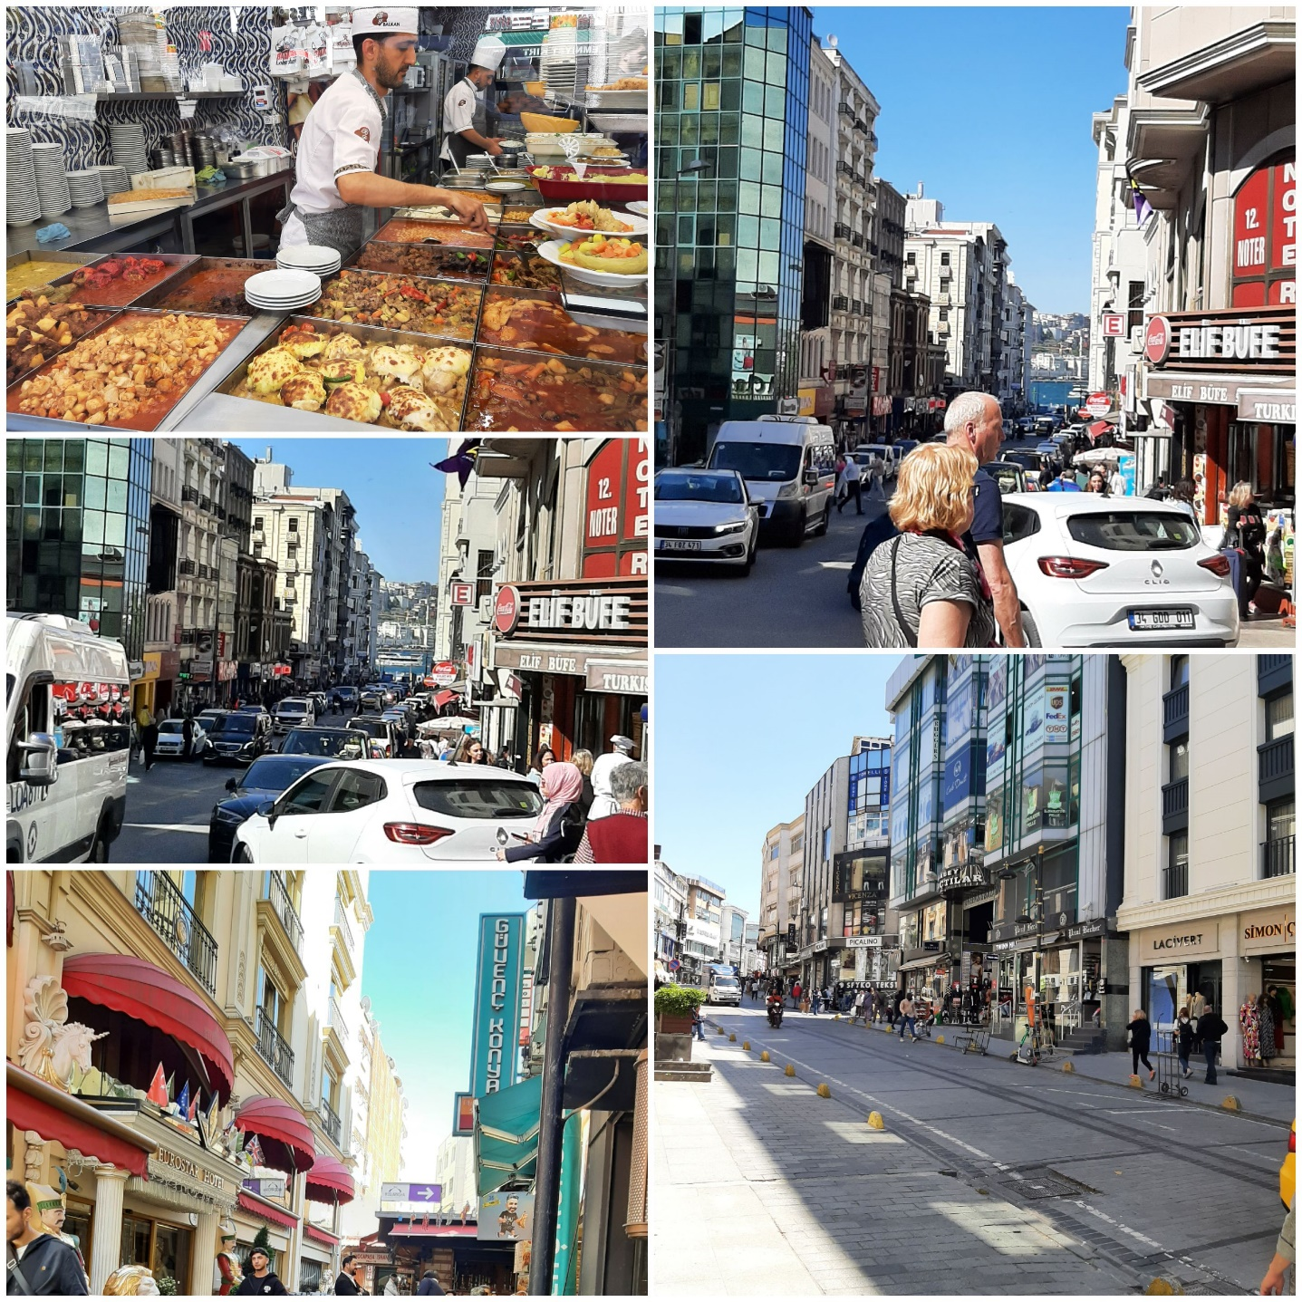
Ulica

Slide 20
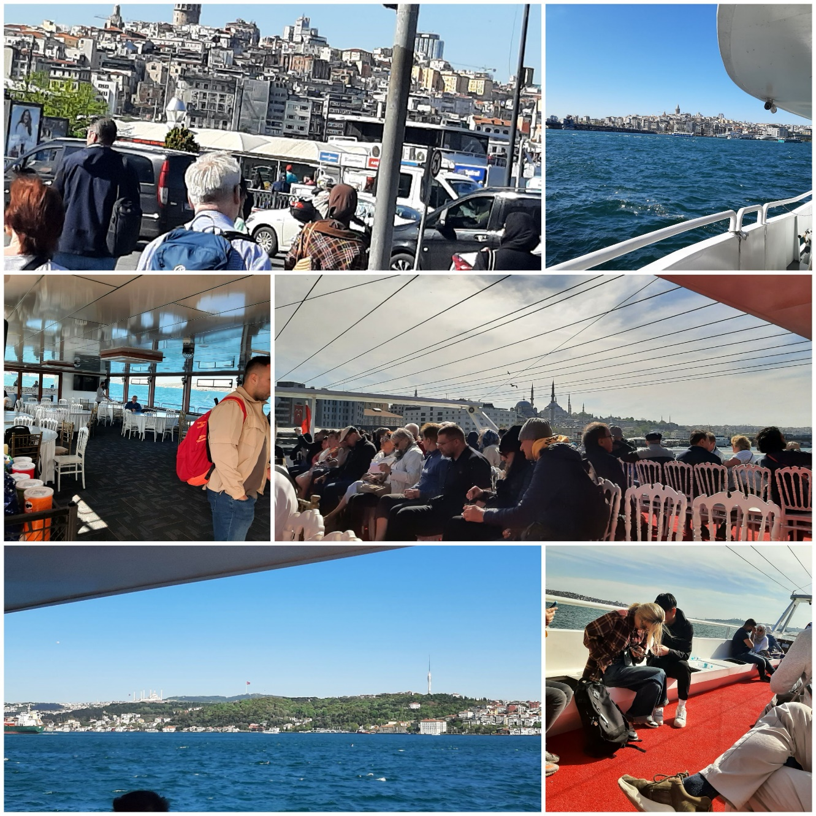
Po przejściu paru uliczek Grand Bazar- szybka decyzja: pogoda dobra, wycieczka po zatoce BOSFOR, statki dostępne ( luksusowe i mniej, za 20 euro 2 godziny oglądania miasta)

Slide 21
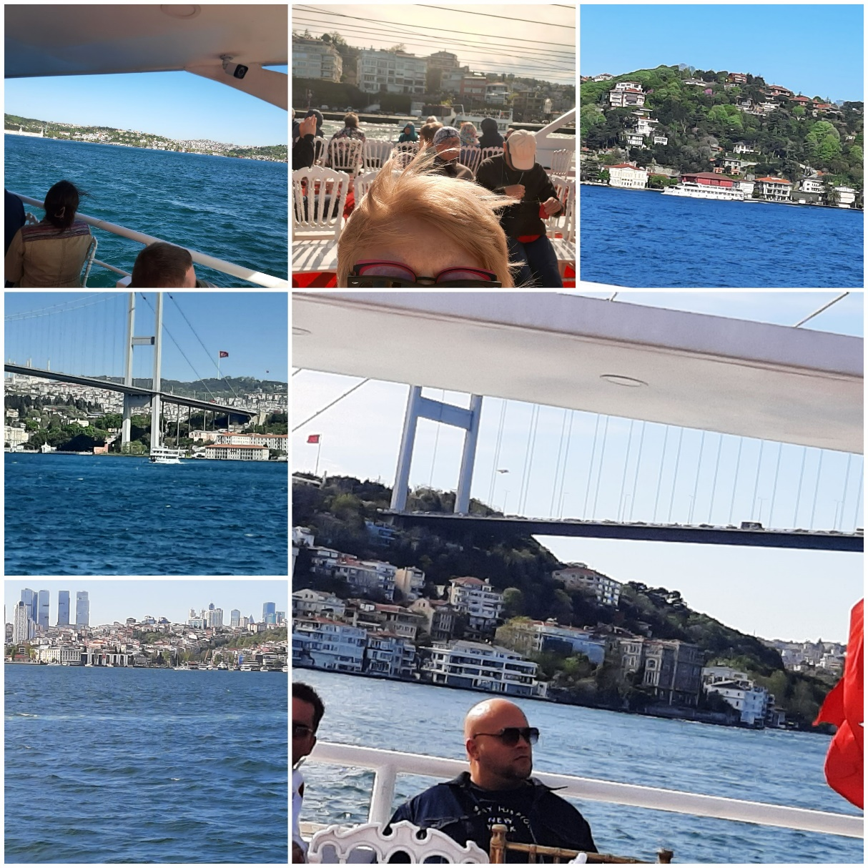
Stambuł leży na 7 wzgórzach, podzielony na stronę europejską i azjatycką. Obie części łączą mosty, najstarszy i najkrótszy GALATA, jeden z nowszych Europa-Azja, wszystkie „zakorkowane”. Można przemieszczać się statkami albo metrem( pod dnem zatoki-szybko, 8 minut)

Slide 22
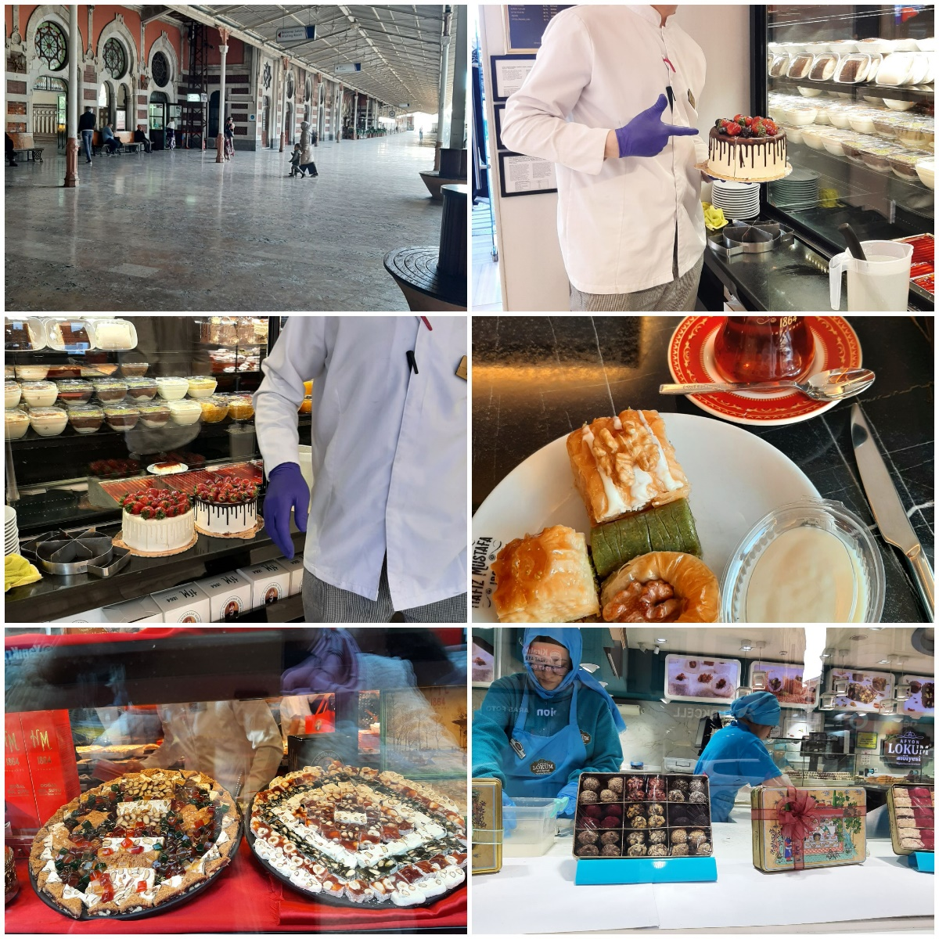
Po atrakcjach na statku( widoki, turyści zapatrzeni w smartfony, kawa, owoce ciasta-do wyboru), droga na piechotę do hotelu, chwila odpoczynku w małej cukierence przy kawie i ciasteczkach- bahlava)

Slide 23
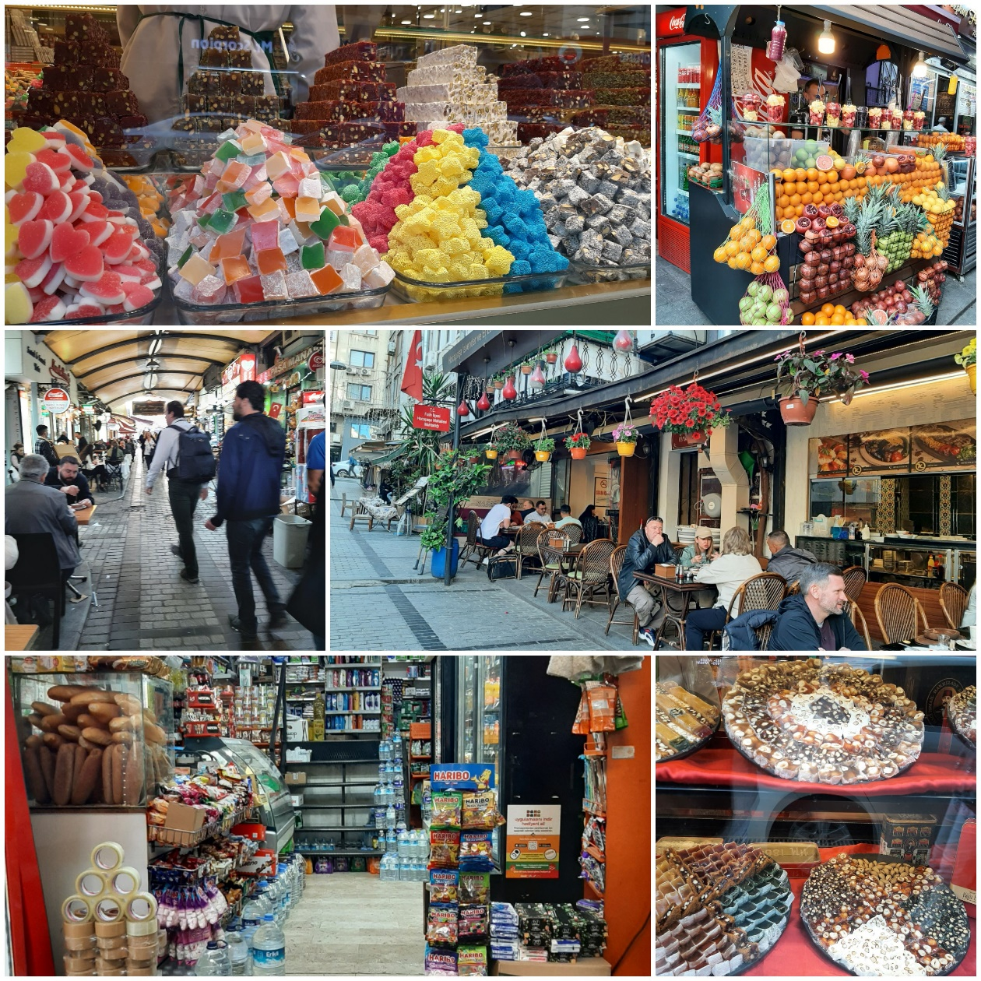
Wystawy sklepowe, restauracje, turyści i lokalsi na ulicach

Slide 24
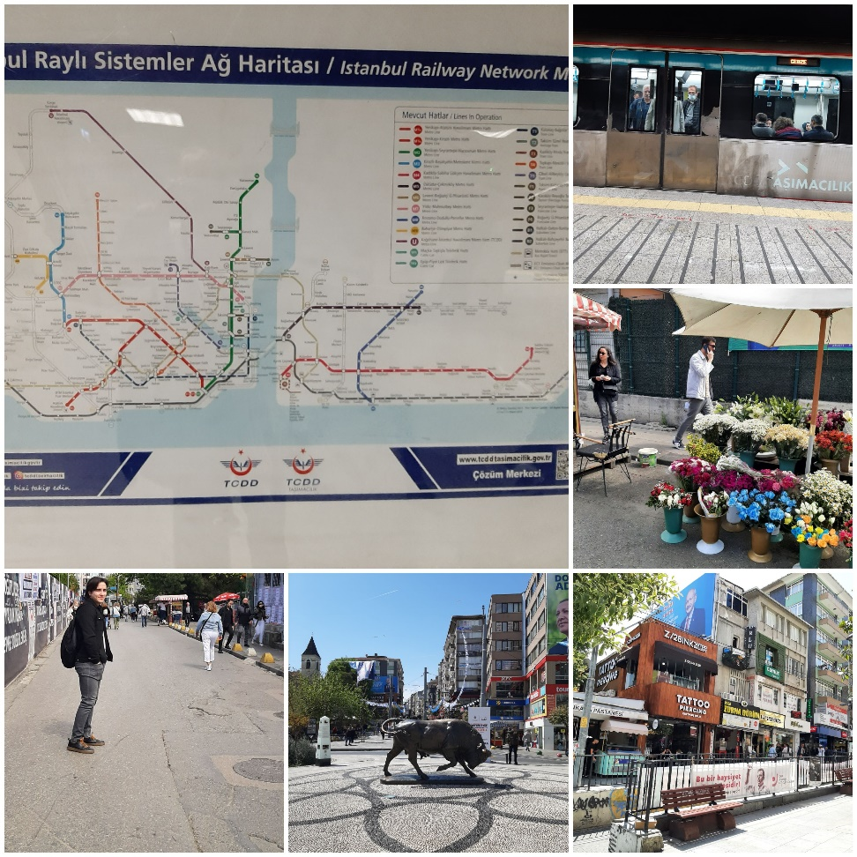
Kolejny dzień- wizyta w AZJI. Oczywiście metrem, 2 stacje za 30 leja, czyli za ca. 10 PLN; dla krajowców nieco taniej, bilet rozliczają wg pokonanego dystansu. Obcokrajowcy płacą za każdy przejazd jak za całą linię. Wszystko przy pomocy czytników.
Młody człowiek, student IT podprowadził mnie do głównej handlowej ulicy, przy której znajduje się budynek opery. Charakterystyczna jest rzeźba BYKA( odlew wykonany z mosiądzu). Część azjatycka jest nieco inna niż europejska, zwłaszcza dzielnica Fatih. Mniej turystów, mniej osób zna język angielski, rosyjski czy niemiecki.

Slide 25
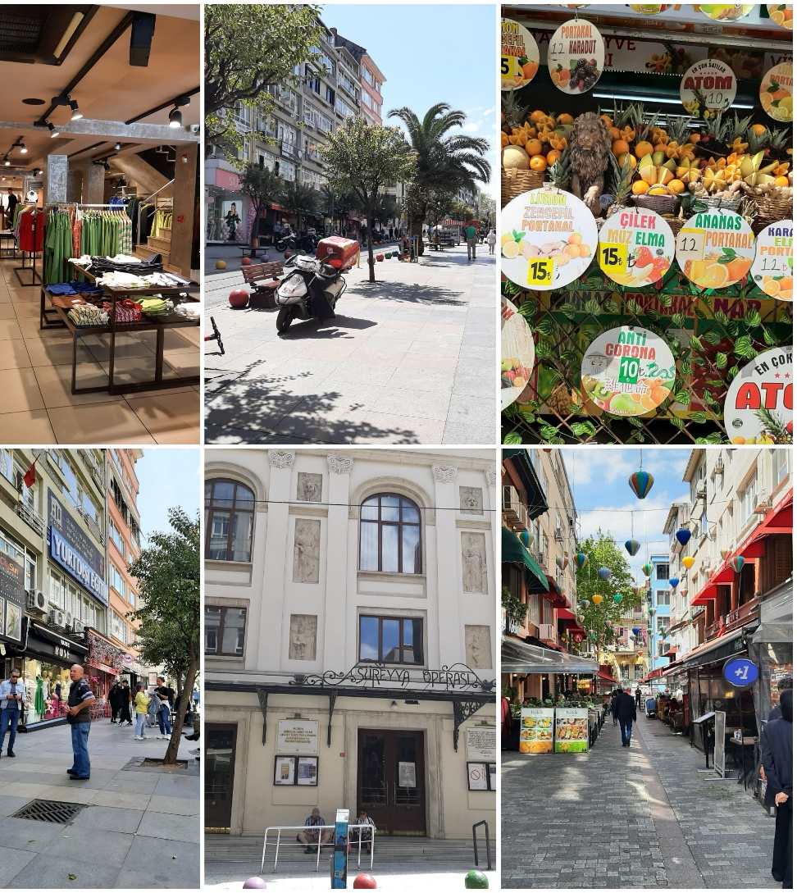
Kolejny dzień- wizyta w AZJI.
Ale wszędzie ludzie uprzejmi, zabiegani i zapracowani, czysto, zakupy można zrobić w takich sklepach , jak w Polsce ( mniej tzw. „sieciówek”). Drogo. Aktualna stopa inflacji ok. 80%.

Slide 26
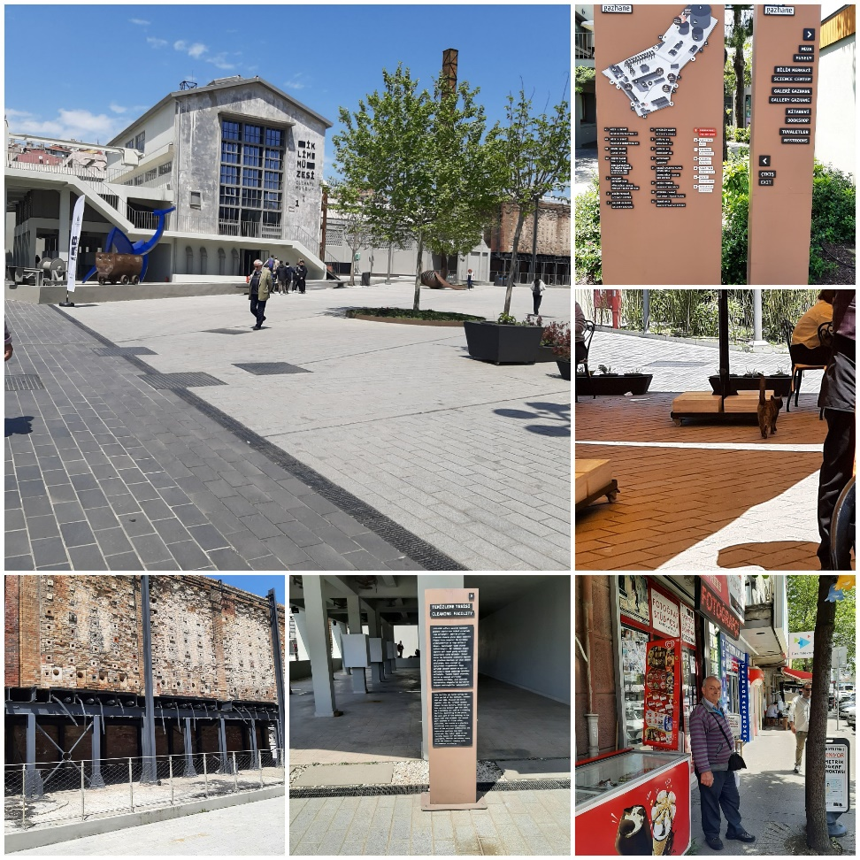
Kolejny dzień- wizyta w AZJI
Koniecznie chciano mi pokazać muzeum; miało być inne , ale trafiłam do muzeum ziemi- raczej dla młodzieży szkolnej, ale – bezpłatnie.
Interesujące wystawy.

Slide 27
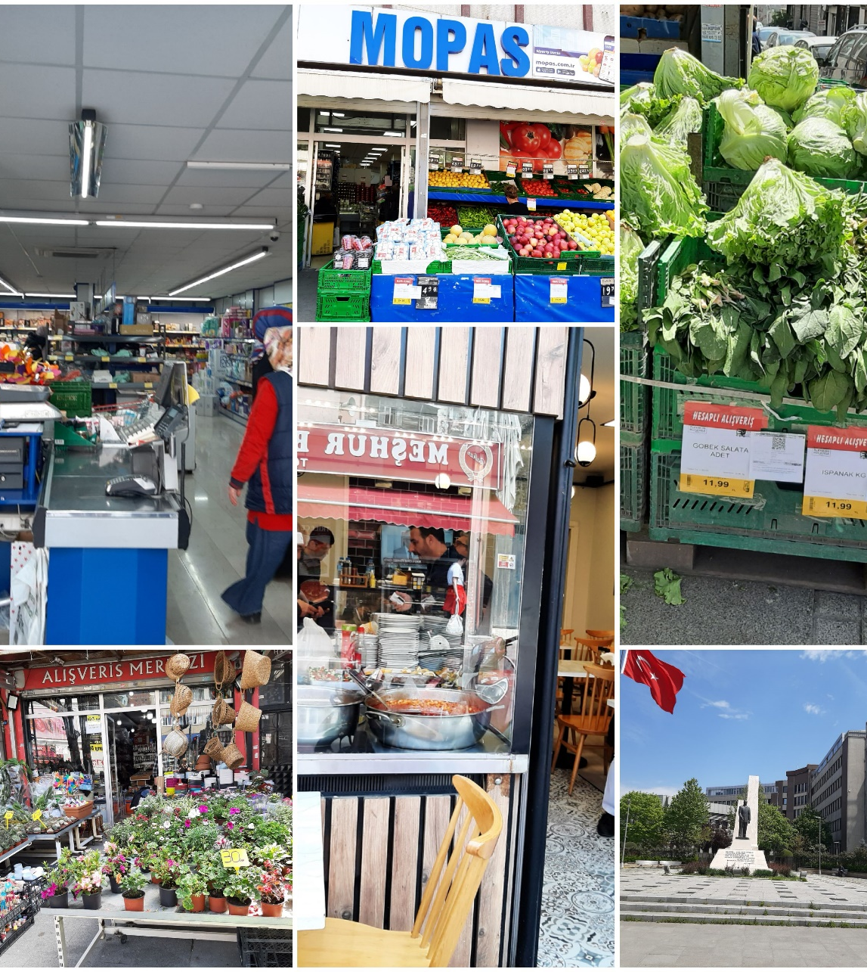
Kolejny dzień- wizyta w AZJI
To ulica i sklepy,
w dolnym prawym rogu-siedziba władz tej części miasta

Slide 28
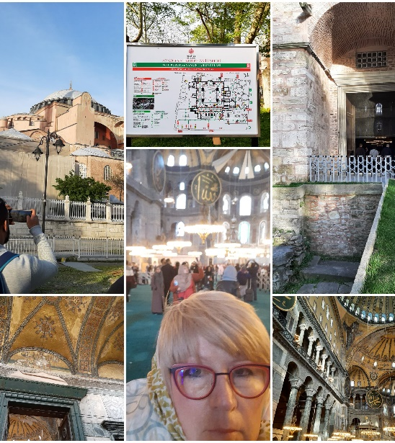
Dzisiaj zabytki: to AYIASOFYA- I KEBBIR CAMI-ISERIFI https://pl.wikipedia.org/wiki/Hagia_Sophia
Hagia Sophia (gr. Ἁγία Σοφία, Aja Sofia; tur. Ayasofya) – meczet w Stambule, a w przeszłości kolejno świątynia chrześcijańska, meczet i muzeum. Uważana za najważniejsze dzieło architektury bizantyńskiej.
Pierwotny budynek powstał jako kościół Mądrości Bożej (zwany też Wielkim Kościołem). Była świątynią najwyższej rangi w Cesarstwie Bizantyńskim, katedra patriarsza oraz miejsce modłów i koronacji cesarzy bizantyńskich, na przestrzeni wieków niedościgniony wzór świątyni doskonałej i niemal symbol Kościoła bizantyńskiego^{[1]}. Ufundowana przez Justyniana I Wielkiego, w obecnym kształcie powstawała w okresie od 23 lutego 532 do 27 grudnia 537. Po zdobyciu Konstantynopola przez Turków w 1453 została zamieniona na meczet (wtedy dobudowano minarety). Świątynię miał przyćmić wybudowany w XVII wieku Błękitny Meczet.
Od 1934 do lipca 2020 świątynia pełniła rolę muzeum. Po decyzji sądu administracyjnego Turcji unieważniającego dekret z 1934 i decyzji prezydenta Recepa Tayyipa Erdoğana została ponownie zamieniona w meczet

Slide 29
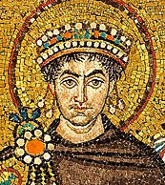
Dzisiaj zabytki: to AYIASOFYA- I KEBBIR CAMI-ISERIFI
https://pl.wikipedia.org/wiki/Justynian_I_Wielki
Justynian I Wielki, Iustinianus (właśc. Flavius Petrus Sabbatius Iustinianus, ur. 11 maja 483 w Tauresium, Prowincja Iliria, zm. 14 listopada 565 w Konstantynopolu) – cesarz bizantyński od 1 sierpnia 527 do 13 listopada 565 z dynastii justyniańskiej, święty Kościoła prawosławnego. Syn Wigilancji i tym samym siostrzeniec cesarza Justyna I. Za jego czasów Cesarstwo Bizantyńskie osiągnęło największą świetność w swych dziejach.
Zdolny, energiczny i dobrze wykształcony, zanim objął władzę, był oficerem konnej straży przybocznej cesarza, tzw. Scholae Palatinae. W 525 roku poślubił Teodorę. Został ogłoszony przez Justyna współcesarzem 1 kwietnia 527, a koronowany razem z Teodorą przez patriarchę w Hagia Sophia cztery dni później. Od 1 sierpnia, kiedy zmarł Justyn, Justynian był jedynym władcą Konstantynopola.

Slide 30
Dziękuję za uwagę
Zapraszam do wzięcia udziału w programie ERASMUS +

